Slide 1
AI Top2 변동성 하베스트 펀드 제안서
미래에셋자산운용 AI금융공학운용부문
2026.07
Notes:
안녕하십니까, 미래에셋자산운용 입니다. 미래에셋 밸런스알파플러스 증권자투자신탁(채권혼합) 에 대해서 설명 드리겠습니다. 본 교육에는 상품에 대한 모든 내용을 포함하고 있지 않으며 향후 변경 가능한 내용도 있으므로 상품 판매 전 해당 상품의 투자설명서, 제안서 등 정식 자료를 꼭 숙지하시기 바랍니다.

Slide 2
01 PRODUCT
상품 개요
구 분 | 내 용
명 칭 | 미래에셋 변동성 하베스트 펀드 — AI Top2 (삼성전자·SK하이닉스) (가칭)
개 요 | 기초자산 편입비를 조절하는 변동성 매매를 통해, 역대급으로 높아진 변동성을 수익으로 전환하는 전략
기초자산 | AI Top2 — 삼성전자·SK하이닉스 (동일가중)
가정 변동성 | 연 60% (최근 실현변동성 대비 보수적 가정)
운용 전략 | 변동성 매매(저가매수·고가매도)로 수익 추구 + 상승 방향 참여
유형 구분 | 안정변동성펀드(안정 변동성 매매) / 성장변동성펀드(변동성 매매 + 상승 참여)
상품 유형 | 국내 주식형 파생 (공모 / 사모 · 일임)
투자 등급
만 기 | 1년 (예시) · 일별 리밸런싱
최저가입금액
※ 원금 손실(0~100%)이 발생할 수 있으며 손실은 투자자에게 귀속됩니다. 예금자보호법 적용 대상이 아닙니다.
※ 상기 자료는 이해를 돕기 위한 예시이며 실제 투자내용을 의미하지 않습니다. 시뮬레이션은 가정에 따른 것으로 실제와 다를 수 있습니다.
2

Slide 3
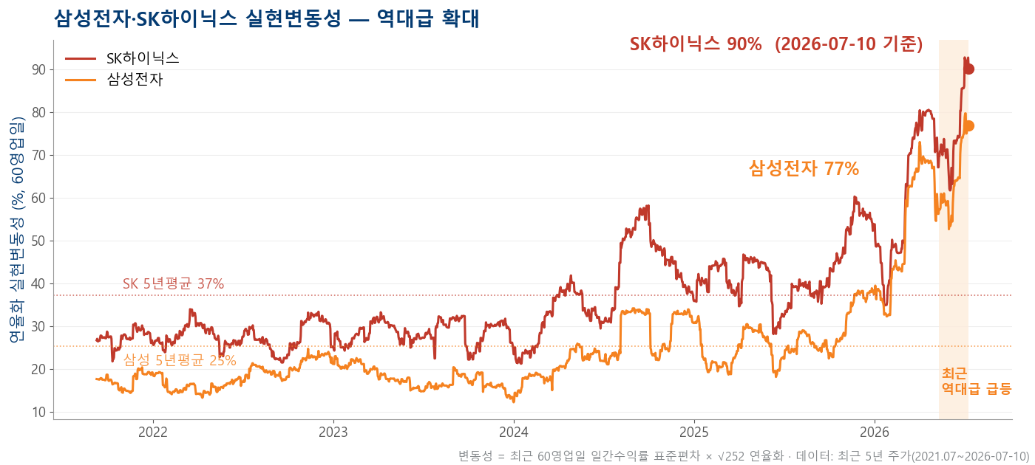
02 WHY NOW
왜 지금 이 펀드인가 ① — 역대급 변동성
한국시장 변동성이 최근 5년 중 최고 수준입니다(2026-07-10 기준, 60영업일 연율화). 변동성이 클수록 변동성 매매의 수익 기회가 커집니다.
→ 지금은 변동성을 '피할' 때가 아니라 '수확'하기 가장 유리한 국면
※ 상기 자료는 이해를 돕기 위한 예시이며 실제 투자내용을 의미하지 않습니다. 시뮬레이션은 가정에 따른 것으로 실제와 다를 수 있습니다.
3

Slide 4
03 WHY NOW
왜 지금 이 펀드인가 ② — 당분간 제한적 방향성
상방엔 매물벽, 하방엔 저평가 — 한쪽으로 크게 쏠린 방향성이 나오기 어려운 국면입니다.
① 상방을 누르는 수급 요인
국민연금 매도 대기
외국인 리밸런싱
개인 순응매도
목표비중 초과·국내주식 축소 기조로, 지수가 오를수록 대기 매도 물량이 상단에서 출회.
반도체 쏠림에 따른 지수 편입비 조정·차익 실현으로 상승 국면에서 매도 우위가 반복.
단기 급등에 올라탄 과도한 매수 포지션이 반등 시마다 차익실현(상승 시 매도 대응)으로 전환.
② 하방을 받치는 밸류에이션: 삼성전자·SK하이닉스 저평가 — 실적 대비 낮은 밸류에이션
※ 세부 밸류에이션 수치는 별도 보고서 반영 예정
→ 상방 제한 + 하방 지지 = 좁은 등락 반복 → 방향성 베팅보다 변동성 매매가 유리
※ 상기 자료는 이해를 돕기 위한 예시이며 실제 투자내용을 의미하지 않습니다. 시뮬레이션은 가정에 따른 것으로 실제와 다를 수 있습니다.
4

Slide 5
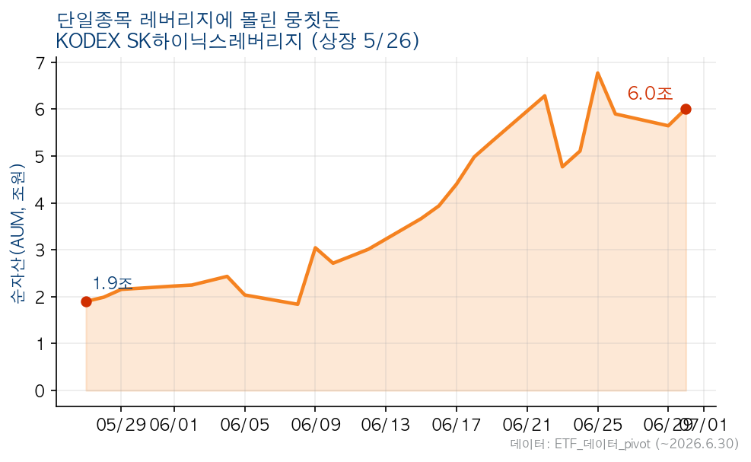
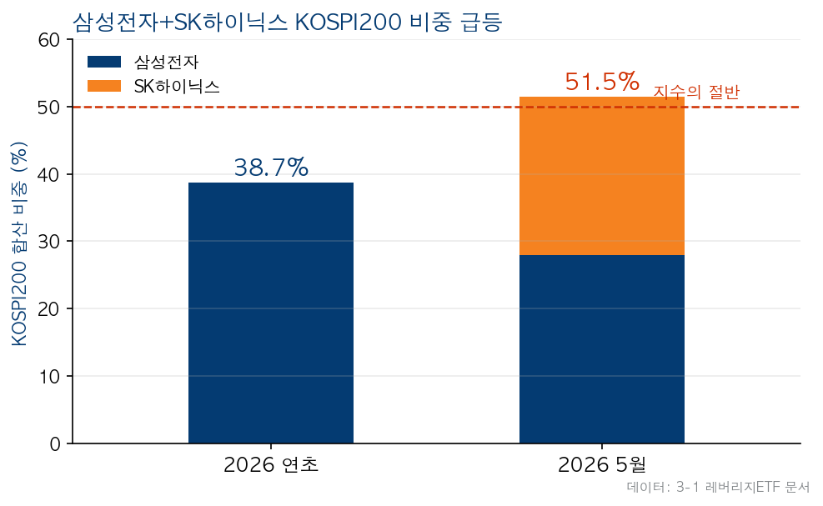
04 WHY NOW
왜 지금 이 펀드인가 ③ — 레버리지가 키운 변동성
단일종목 레버리지 ETF 급증이 삼성전자·SK하이닉스와 지수 변동성을 구조적으로 키우고 있습니다.
변동성이 변동성을 부르는 되먹임 — 두 종목이 KOSPI200의 51.5% (연초 38.7%→5월)
① 지수·종목 흔들림
② 지수의 절반인 두 종목 급등락
③ 레버리지 종가 순응매매(±10%→2.6조)
④ 지수 변동성 재확대
→
→
→
※ 상기 자료는 이해를 돕기 위한 예시이며 실제 투자내용을 의미하지 않습니다. 시뮬레이션은 가정에 따른 것으로 실제와 다를 수 있습니다.
5

Slide 6
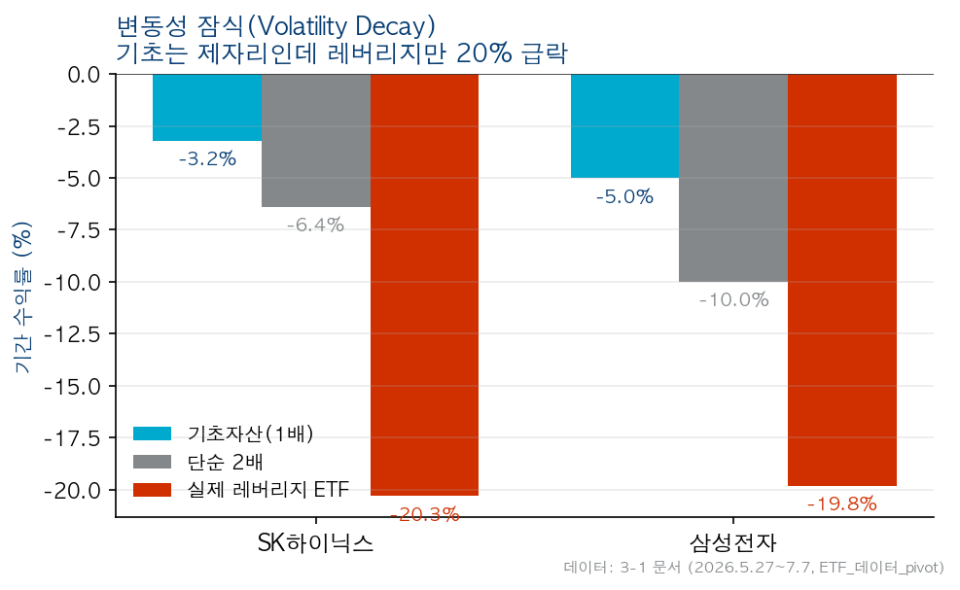
05 WHY NOW
레버리지의 '잠식'을 우리는 '수확'으로
같은 변동성, 정반대 매매 — 레버리지 ETF가 '잃는' 그 변동성을 본 펀드는 '수익'으로 전환합니다.
레버리지 ETF — 변동성에 '잠식'
매일 고가매수·저가매도(추세 순응 리밸런싱)
→ 변동성이 클수록 자산이 녹는다 (기초 제자리인데 −20%)
▼ 정반대 매매
변동성 하베스트 펀드 — 변동성을 '수확'
주가↓ 비중↑(저가매수)·주가↑ 비중↓(고가매도)
→ 확대된 변동성을 매매 수익으로 전환
핵심: 레버리지가 '잃는' 바로 그 변동성을, 본 펀드는 '수확'한다.
변동성이 클수록(=잠식이 클수록) 본 펀드의 수익 기회는 오히려 커진다.
※ 상기 자료는 이해를 돕기 위한 예시이며 실제 투자내용을 의미하지 않습니다. 시뮬레이션은 가정에 따른 것으로 실제와 다를 수 있습니다.
6

Slide 7
06 WHY NOW
결론 — 변동성↑ × 방향성↓ 국면의 최적해
변동성은 높고 방향성은 제한적인 지금, 변동성 하베스트 펀드가 가장 잘 맞는 국면입니다.
변동성 ↑
변동성 하베스트 펀드 ★
← 현재 국면
레버리지·추세추종
방향 확신 필요
현금성·채권
관망
인덱스·방향투자
방향 베팅
변동성 ↓
← 방향성 약함 방향성 강함 →
→ 변동성은 '수확'하고 방향성 부재 리스크는 '회피' = 변동성 하베스트 펀드
※ 상기 자료는 이해를 돕기 위한 예시이며 실제 투자내용을 의미하지 않습니다. 시뮬레이션은 가정에 따른 것으로 실제와 다를 수 있습니다.
7

Slide 8
07 STRATEGY
전략 — 변동성 매매 + 방향 투자
변동성이 높아 매매 기회는 많고, 방향은 위(상승 참여)라는 두 관점을 하나의 포트폴리오에 결합.
①
변동성 매매
저가매수·고가매도를 반복하여 높아진 변동성을 수익으로 전환.
②
방향 투자
상승 구간 추가 수익. 실적·AI·레버리지 수급의 상방에 베팅.
③
리스크 관리
최대 편입비 180% 제한 · 급락 시 편입비 축소로 하방 완충.
※ 상기 자료는 이해를 돕기 위한 예시이며 실제 투자내용을 의미하지 않습니다. 시뮬레이션은 가정에 따른 것으로 실제와 다를 수 있습니다.
8

Slide 9
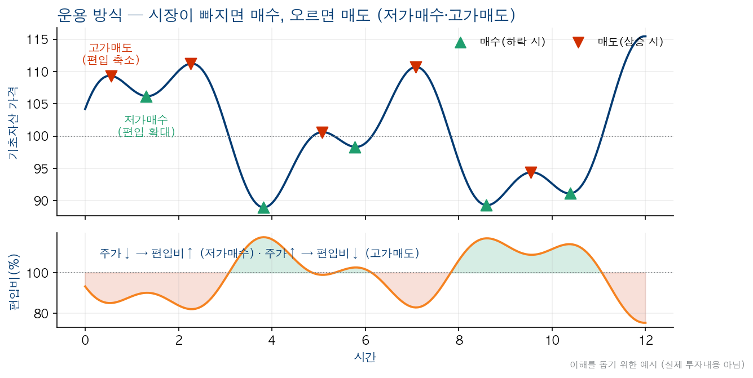
08 HOW
어떻게 운용하는가 — 저가매수·고가매도
시장이 빠지면 편입을 늘리고(저가매수), 오르면 줄인다(고가매도). 등락(변동성)을 매매로 수취합니다.
→ 레버리지 ETF의 '고가매수·저가매도'와 정반대 — 변동성을 잃지 않고 '수취'하는 구조
※ 상기 자료는 이해를 돕기 위한 예시이며 실제 투자내용을 의미하지 않습니다. 시뮬레이션은 가정에 따른 것으로 실제와 다를 수 있습니다.
9

Slide 10
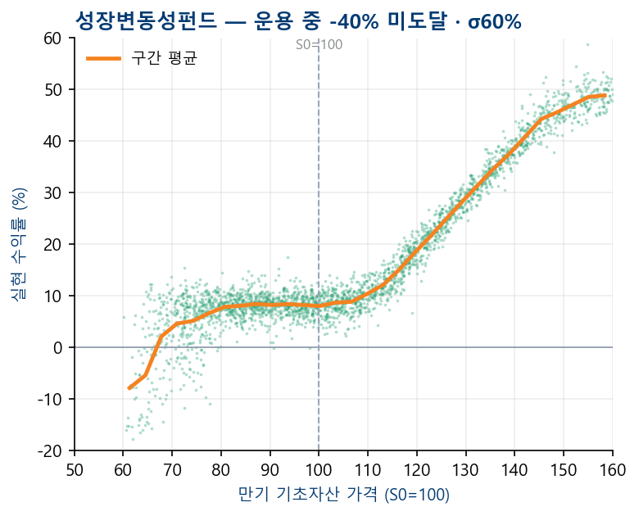
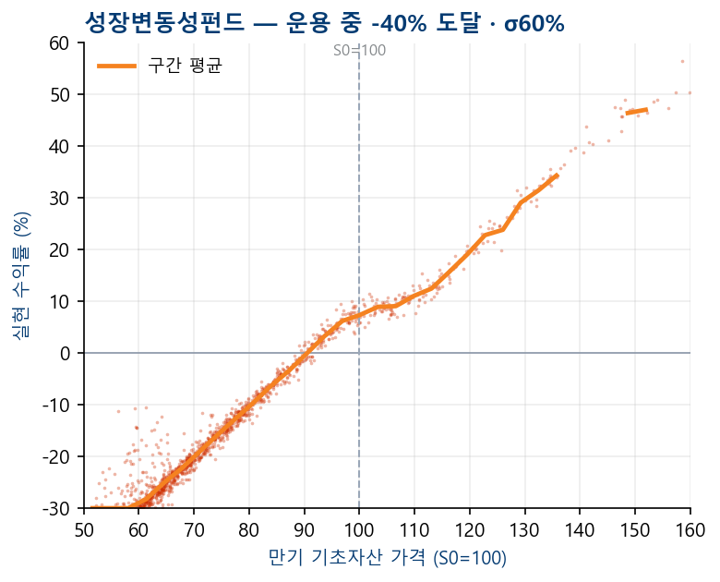
09 PAYOFF
수익 구조 — 성장변동성펀드 (변동성 매매 + 상승 참여)
운용 중 -40% 미도달 시 상승에 참여, -40% 도달 시 하방에 노출됩니다. 시뮬레이션 결과(각 점=1회).
σ 60% 가정 · 점=시뮬 1회 · 노란선=구간 평균 · 데이터: 자체 시뮬레이션(거래비용·운용오차 포함)
※ 상기 자료는 이해를 돕기 위한 예시이며 실제 투자내용을 의미하지 않습니다. 시뮬레이션은 가정에 따른 것으로 실제와 다를 수 있습니다.
10

Slide 11
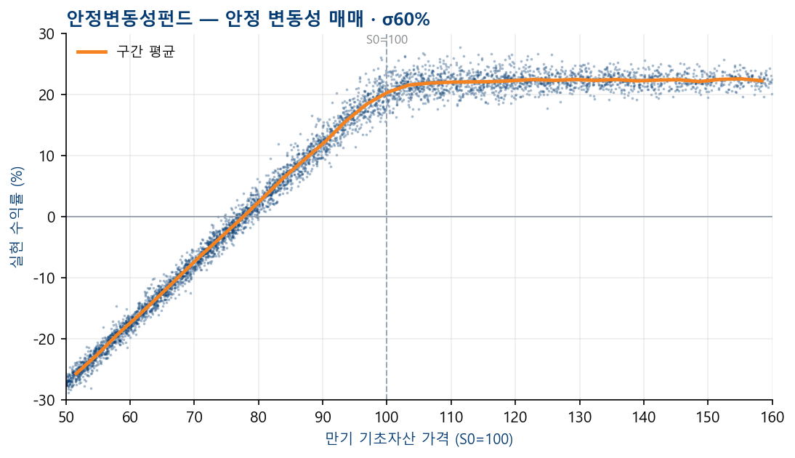
10 PAYOFF
수익 구조 — 안정변동성펀드 (안정 변동성 매매)
보합·상승 구간에서 변동성 매매 수익을 안정적으로 확보(상단 고정), 급락 시 손실이 누적됩니다.
σ 60% 가정 · 점=시뮬 1회 · 노란선=구간 평균 · 데이터: 자체 시뮬레이션(거래비용·운용오차 포함)
※ 상기 자료는 이해를 돕기 위한 예시이며 실제 투자내용을 의미하지 않습니다. 시뮬레이션은 가정에 따른 것으로 실제와 다를 수 있습니다.
11

Slide 12
11 RISK
리스크 및 유의사항
■ 하방 손실 위험 (최대 위험요소): 전략 특성상 기초자산 급락 시 손실이 누적되며 원금의 상당 부분 손실이 가능합니다.
■ 운용오차: 이산 리밸런싱·급변동·갭 하락 시 이론 수익과 실현손익이 크게 벌어질 수 있습니다(시뮬레이션상 이탈 사례 확인).
■ 편입비 상한(180%) 효과: 급변동 구간에서 편입비 조절이 제한되어 추가 오차가 발생할 수 있습니다.
■ 급락 국면 위험: 급격한 하락 시 하방 완충이 제한되어 손실에 노출될 수 있습니다.
■ 단일종목 집중 위험(AI Top2)
■ 변동성 축소 위험: 시장 변동성이 가정보다 낮아지면 변동성 매매 수익 기회가 줄어 기대수익에 미달할 수 있습니다.
삼성전자·SK하이닉스 2종목에 집중되어 개별기업·반도체 사이클 리스크에 크게 노출됩니다.
본 상품은 1등급(매우 높은 위험) 상품으로 원금의 전부(0~100%) 손실이 발생할 수 있으며, 그 손실은 투자자에게 귀속됩니다.
투자 전 상품설명서·약관·계약권유문서를 반드시 확인하시기 바랍니다.
※ 상기 자료는 이해를 돕기 위한 예시이며 실제 투자내용을 의미하지 않습니다. 시뮬레이션은 가정에 따른 것으로 실제와 다를 수 있습니다.
12

Slide 13
운용부서 및 유의사항
AI금융공학운용부문 전략운용본부
Mission: 투자자 입장에서 장기 플러스 수익 달성
정량적 분석과 정성적 리서치의 균형 · One Team Approach
커버드콜·국내인덱스+·절대수익·구조화·Custom Mandate 등 운용
· 본 자료는 컴플라이언스 검토 전 내부 검토용 초안이며 대외 배포를 금합니다.
· 랩/펀드 계약은 예금자보호법에 따라 보호되지 않으며, 자산가격·환율·신용 변동에 따라 원금손실(0~100%)이 발생할 수 있습니다.
· 상기 시뮬레이션은 가정에 의거한 예시로 수익을 보장하지 않으며 실제 결과와 다를 수 있습니다.
13

